Slide 1
Research Progress
Weekly Progress and Reports
李奕君@ 2019-03-01

Slide 2
Outline
1. Main Tasks
2. Weekly Progress
3. Main Problems and Solutions
4. Next Weeks

Slide 3
Main Tasks (1/1)
负责，三维场景人体与对象交互的接触点标注工具 [2019/6]

Slide 4
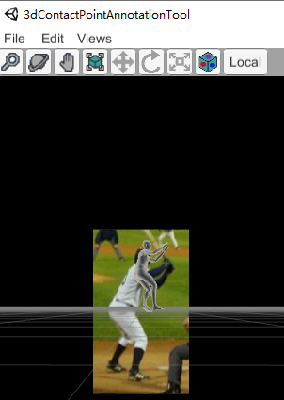
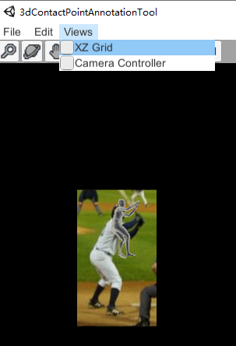
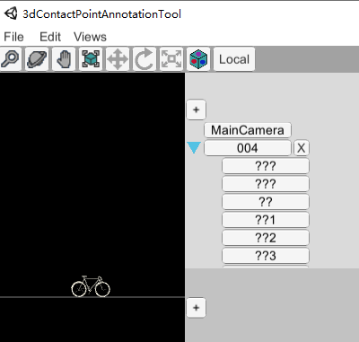
Weekly Progress：2019.02.23 ~ 2019.03.01
本周工作进展
将SMPLify结果中对相机位置的预测参数运用到了工具中
添加了控制XZ Grid是否可见功能
将读入的obj分成各个部分，且添加了一个root管理导入obj的各个部件

Slide 5
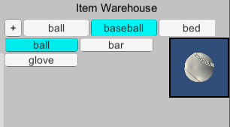
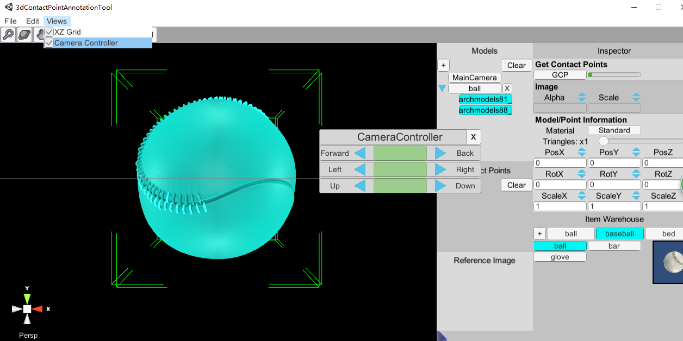
Weekly Progress：2019.02.23 ~ 2019.03.01
本周工作进展
使itemWarehouse的查看obj窗口能够正确显示obj模型到合适尺寸
添加控制相机上下左右前后移动的面板
完成了通过坐标轴变换、通过拖拽面板、点击按钮和输入值改变物体transform以及删除物体的撤销重做功能

Slide 6
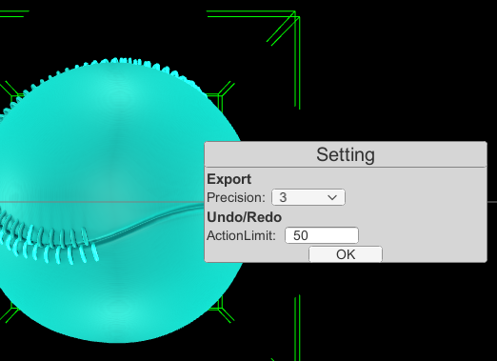
Weekly Progress：2019.02.23 ~ 2019.03.01
本周工作进展
添加了设置撤销记录条数的功能

Slide 7
Main Problems and Solutions
主要问题
1.加载Smplify预测的相机参数后不一定都能的到正确的视角
2.Obj模型单个部件点数面数过多(5w+)将无法被正确加载
3.若模型三角面片数过多会在计算接触点时发生爆栈异常
解决方案
1.暂无
2.将obj模型的复杂程度控制在Unity能承受的范围内
3.计算时提前合并距离相近的三角面片包围盒

Slide 8
Next Weeks
下周的工作计划
1.添加相机围绕选中物体旋转功能
2.添加将建好的3d场景输出至obj文件功能
3.添加console面板
4.添加不同体型人物模板
5.使输出参数更加详细

Slide 9
TNANKS!

